Slide 1

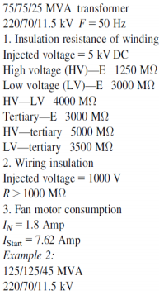
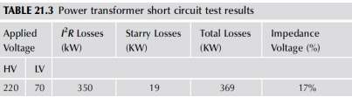
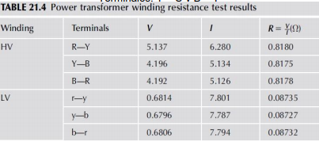

Capítulo 21 Un ejemplo práctico guiado de algunos resultados de pruebas coleccionadas a partir de pruebas reales en campo del sistema de potencia
21.1 PRUEBA DEL TRANSFORMADOR DE POTENCIA
Ejemplo 1:
1. Prueba de nivel de ruido de audio
Nivel medio de ruido = 77 dB
2. Prueba de relación (ver la Tabla 21.1)
6. Pruebas dieléctricas21.2 VALORES DE IMPEDANCIA DE LA LÍNEA DE
TRANSMISIÓN DE ALTA TENSIÓN
21.3 PRUEBAS DEL SISTEMA AISLADO DE GAS
Seccionador: resistencia de contacto510 μΩ
.
21.4 PANELES DE BAJA TENSIÓN
3. Prueba en vacío (ver la Tabla 21.2)
4. Tensión de impedancia y pérdidas de carga
SC del lado LV a 95°C (Ver la Tabla 21.3)
5. Medidas de la resistencia de los devanados
T=21°C (Ver la Tabla 21.4)
Terminales: Y = S y B = T

Slide 2
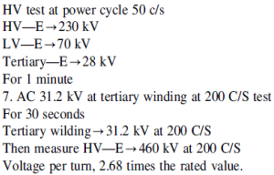

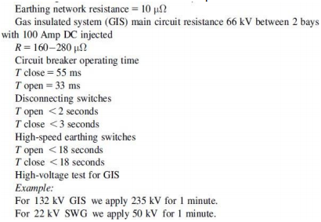
6. Pruebas dieléctricas
21.2 VALORES DE IMPEDANCIA DE LA LÍNEA DE TRANSMISIÓN DE ALTA TENSIÓN
21.3 PRUEBAS DEL SISTEMA AISLADO DE GAS
Seccionador: resistencia de contacto = 10 μΩ
21.4 PANELES DE BAJA TENSIÓN

